Slide 1
NOVO PROTOCOLO DE TESTE XPERT ULTRA
Nicole Menezes de Souza
CGDR/DCCI/SVS/MS

Slide 2
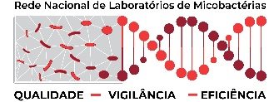
AÇÕES DOS ACS
(...)
III - Orientar as famílias quanto à utilização dos serviços de saúde disponíveis;
(...)
VI - Desenvolver ações que busquem a integração entre a equipe de saúde e a população adscrita à UBS, considerando as características e as finalidades do trabalho de acompanhamento de indivíduos e grupos sociais ou coletividade;
VII - Desenvolver atividades de promoção da saúde, de prevenção das doenças e agravos e de vigilância à saúde, por meio de visitas domiciliares e de ações educativas individuais e coletivas nos domicílios e na comunidade, por exemplo, combate à dengue, malária, leishmaniose, entre outras, mantendo a equipe informada, principalmente a respeito das situações de risco;
VIII - Estar em contato permanente com as famílias, desenvolvendo ações educativas, visando à promoção da saúde, à prevenção das doenças e ao acompanhamento das pessoas com problemas de saúde, bem como ao acompanhamento das condicionalidades do Programa Bolsa-Família ou de qualquer outro programa similar de transferência de renda e enfrentamento de vulnerabilidades implantado pelo governo federal, estadual e municipal, de acordo com o planejamento da equipe. É permitido ao ACS desenvolver outras atividades nas Unidades Básicas de Saúde, desde que vinculadas às atribuições acima.
Política Nacional de Atenção Básica (PNAB)

Slide 3
AÇÕES DOS ACS
(...)
III - Orientar as famílias quanto à utilização dos serviços de saúde disponíveis;
(...)
VI - Desenvolver ações que busquem a integração entre a equipe de saúde e a população adscrita à UBS, considerando as características e as finalidades do trabalho de acompanhamento de indivíduos e grupos sociais ou coletividade;
Promovendo
VII - Desenvolver atividades de promoção da saúde, de prevenção das doenças e agravos e de vigilância à saúde, por meio de visitas domiciliares e de ações educativas individuais e coletivas nos domicílios e na comunidade, por exemplo, combate à dengue, malária, leishmaniose, entre outras, mantendo a equipe informada, principalmente a respeito das situações de risco;
Com foco na
VIII - Estar em contato permanente com as famílias, desenvolvendo ações educativas, visando à promoção da saúde, à prevenção das doenças e ao acompanhamento das pessoas com problemas de saúde, bem como ao acompanhamento das condicionalidades do Programa Bolsa-Família ou de qualquer outro programa similar de transferência de renda e enfrentamento de vulnerabilidades implantado pelo governo federal, estadual e municipal, de acordo com o planejamento da equipe. É permitido ao ACS desenvolver outras atividades nas Unidades Básicas de Saúde, desde que vinculadas às atribuições acima.
Política Nacional de Atenção Básica (PNAB)

Slide 4
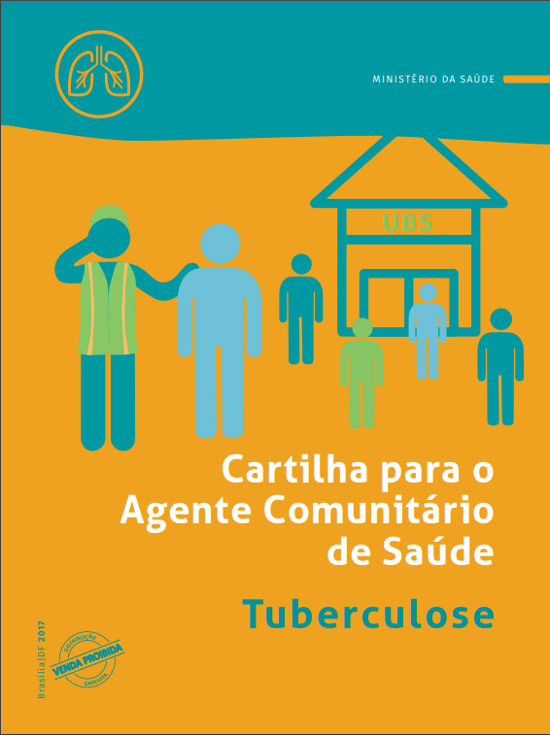
COMO É FEITO O DIAGNÓSTICO DA TUBERCULOSE?
A comprovação bacteriológica dos casos de TB é fundamental tanto para o diagnóstico quanto para o controle da doença. Os principais exames de diagnóstico para tuberculose pulmonar são:
1) Baciloscopia
2) Teste rápido molecular (TRM-TB)
3) Cultura.

Slide 5
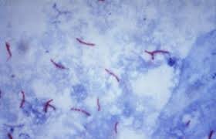
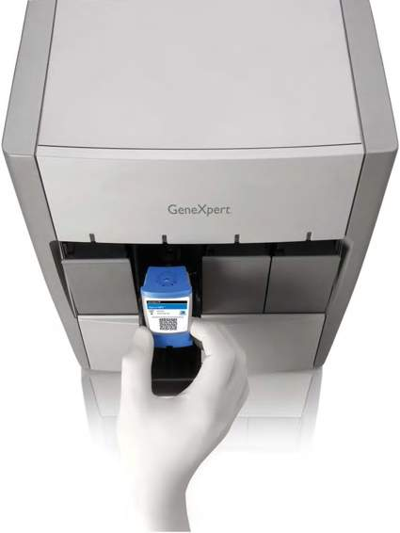
COMO É FEITO O DIAGNÓSTICO DA TUBERCULOSE?
A comprovação bacteriológica dos casos de TB é fundamental tanto para o diagnóstico quanto para o controle da doença. Os principais exames de diagnóstico para tuberculose pulmonar são:
1) Baciloscopia
2) Teste rápido molecular (TRM-TB)
3) Cultura.
1995
2011
2019
2014
implementação do TRM-TB
Manuais de Controle da TB - MS

Slide 6
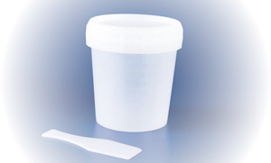
COMO É FEITO O DIAGNÓSTICO DA TUBERCULOSE?
A comprovação bacteriológica dos casos de TB é fundamental tanto para o diagnóstico quanto para o controle da doença. Os principais exames de diagnóstico para tuberculose pulmonar são:
1) Baciloscopia
2) Teste rápido molecular (TRM-TB)

Slide 7
COMO É FEITO O DIAGNÓSTICO DA TUBERCULOSE?
Baciloscopia
Apesar dos avanços tecnológicos, a baciloscopia continua sendo particularmente importante no combate da TB por ser de baixo custo e por ser importante ferramenta de acompanhamento do tratamento.
Locais sem acesso ao TRM-TB
Triagem → baciloscopia.

Slide 8
COMO É FEITO O DIAGNÓSTICO DA TUBERCULOSE?
Algoritmo para o diagnóstico de casos novos* de tuberculose pulmonar e laríngea, em adultos e adolescentes, baseado no Teste Rápido Molecular para Tuberculose**.
TRM-TB
Pessoa com suspeita de TB pulmonar
Realizar TRM-TB
O TRM-TB está indicado para o diagnóstico de casos novos de TB pulmonar, extrapulmonar e na triagem de resistência à rifampicina nos casos de retratamento, de falência ao tratamento da TB ou de suspeita de resistência.
Locais com acesso ao TRM-TB
Triagem → TRM-TB
Resultado: “MTB detectado”
Resultado: “MTB não detectado”
Paciente com TB
Mantém sintomas?
Resistência à rifampicina detectada
Resistência à rifampicina não detectada
Não
Sim
Excluir diagnóstico de TB
Continuar investigação⁴
(cultura / TS)
Realizar outro TRM-TB (com nova amostra) + cultura + TS¹
Encaminhar imediatamente para a referência terciária¹
Realizar cultura + TS
Iniciar tratamento para TB com EB³
Diagnóstico de casos novos
Pacientes em retratamento
Diagnóstico de casos novos em PVHIV
* Casos novos em população geral, em profissionais de saúde, em população privada de liberdade, em população em situação de rua, em população indígena e em contatos de tuberculose resistente.
** TRM-TB realizado no cartucho Xpert® MTB/RIF Ultra.
1 TS: Teste de sensibilidade fenotípico a fármacos em meio sólido ou líquido.
2 Referência terciária: ambulatório especializado em tratamento de tuberculose drogarresistente. O paciente deve chegar à referência terciária imediatamente. Nesse serviço a avaliação médica e a conduta adequada deverão ser tomadas em até sete dias. O resultado da cultura com TS deverá ser encaminhado à referência terciária.
3 Iniciar o tratamento com EB: reavaliar o tratamento após resultado da cultura com TS.
4 Continuar a investigação: investigar micobacteriose não tuberculosa (MNT) e micoses sistêmicas.
Legenda: EB – esquema básico; MTB – C omplexo Mycobaterium tuberculosis; TB – tuberculose; TRM-TB – Teste Rápido Molecular para Tuberculose; TS – teste de sensibilidade fenotípico.

Slide 9
Diagnóstico de casos novos em PVHIV
Algoritmo para o diagnóstico de casos novos de tuberculose pulmonar e laríngea em adultos e adolescentes que vivem com HIV, baseado no Teste Rápido Molecular para Tuberculose*.
PVHIV com suspeita de TB pulmonar
Realizar TRM-TB + Cultura + TS¹
Resultado TRM-TB: “MTB detectado”
Resultado TRM-TB: “MTB detectado traços”
Resultado no TRM-TB: “MTB não detectado”
Paciente com TB
Iniciar tratamento para TB com EB
Rever o tratamento após resultado da cultura e TS
Mantém sintomas?
Resistência à rifampicina detectada no TRM-TB
Resistência à rifampicina não detectada no TRM-TB
Não
Sim
TB improvável
Aguardar o resultado da cultura e TS
Continuar investigação⁴
Aguardar o resultado da cultura e TS
Realizar outro TRM-TB (com nova amostra).
Encaminhar imediatamente para a referência terciária².
Aguardar o resultado da cultura e TS
Iniciar tratamento para TB com EB
Rever o tratamento³ após resultado da cultura e TS
* TRM-TB realizado no cartucho Xpert® MTB/RIF Ultra.
1 TS: Teste de sensibilidade fenotípico a fármacos em meio sólido ou líquido.
2 Referência terciária: ambulatório especializado em tratamento de tuberculose drogarresistente. O paciente deve chegar à referência terciária imediatamente. Nesse serviço, a avaliação médica e a conduta adequada deverão ser tomadas em até sete dias. O resultado da cultura com TS deverá ser encaminhado à referência terciária.
3 Iniciar o tratamento com EB: reavaliar o tratamento após resultado da cultura com TS.
4 Continuar a investigação: investigar micobacteriose não tuberculosa (MNT) e micoses sistêmicas.
Legenda: EB – esquema básico; MTB –complexo Mycobaterium tuberculosis; PVHIV – pessoa vivendo com o HIV; TB – tuberculose; TRM-TB – Teste Rápido Molecular para Tuberculose; TS – Teste de sensibilidade.

Slide 10
Pacientes em retratamento
Algoritmo para avaliação da resistência nos casos de retratamento de tuberculose, baseado no Teste Rápido Molecular para Tuberculose*.
Pessoa em retratamento
Realizar Baciloscopia + TRM-TB + Cultura + TS¹
Baciloscopia positiva² + MTB detectado no TRM-TB
Baciloscopia positiva² + MTB não detectado no TRM-TB
Baciloscopia negativa³ + MTB não detectado no TRM-TB
Baciloscopia negativa³ + MTB detectado no TRM-TB
Iniciar tratamento para TB com EB
Rever após o resultado da cultura e TS (MNTs)
Paciente com TB
Mantém sintomas?
Resistência à rifampicina detectada no TRM-TB
Resistência à rifampicina não detectada no TRM-TB
Resistência à rifampicina detectada no TRM-TB
Resistência à rifampicina não detectada no TRM-TB
Não
Sim
Realizar outro TRM-TB (nova amostra)
Encaminhar para referência terciária imediatamente e aguardar o resultado da cultura e TS
Encaminhar imediatamente para referência secundária⁷ e aguardar o resultado da cultura e TS
Realizar outro TRM-TB (nova amostra)
Encaminhar imediatamente para a referência terciária⁴ e aguardar o resultado da cultura e TS
Iniciar tratamento para TB com EB⁵
Rever o tratamento após resultado da cultura e TS
TB improvável
Aguardar o resultado da cultura e TS
Continuar investigação⁶
Aguardar o resultado da cultura e TS
1 TS: Teste de sensibilidade fenotipico a fármacos em meio sólido ou líquido.
2 Baciloscopia positiva: pelo menos uma baciloscopia positiva, das duas realizadas.
3 Baciloscopia negativa: duas baciloscopias negativas.
4 Referência terciária: ambulatório especializado em tratamento de tuberculose drogarresistente. O paciente deve chegar à referência terciária imediatamente. Nesse serviço, a avaliação médica e a conduta adequada deverão ser tomadas em até sete dias. O resultado da cultura com TS deverá ser encaminhado à referência terciária.
5 Iniciar o tratamento com EB: reavaliar o tratamento após resultado da cultura com TS.
6 Continuar a investigação: investigar micobacteriose não tuberculosa (MNT) e micoses sistêmicas.
7 Referência secundária: ambulatório com especialista em tuberculose para casos especiais. O paciente deve chegar à referência imediatamente. Nesse serviço, a avaliação médica e a conduta adequada deverão ser tomadas em até sete dias. O resultado da cultura, a identificação e o TS deverão ser encaminhados ao serviço de referência.
Legenda: EB – esquema básico; MTB –complexo Mycobaterium tuberculosis; TB – tuberculose; TRM-TB – Teste Rápido Molecular para Tuberculose; TS – Teste de sensibilidade.

Slide 11
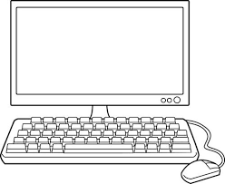
RESULTADOS DO TRM-TB (ULTRA)?
MTB NÃO DETECTADO
TODAS
Interpretação
NEGATIVO

Slide 12
RESULTADOS DO TRM-TB (ULTRA)?
MTB DETECTADO, RESISTÊNCIA À RIFAMPICINA INDETERMINADA
TODAS
POSITIVO PARA TB, RESISTÊNCIA À RIFAMPICINA INCONCLUSIVA
Interpretação

Slide 13
RESULTADOS DO TRM-TB (ULTRA)?
MTB DETECTADO, RESISTÊNCIA À RIFAMPICINA NÃO DETECTADA
TODAS
POSITIVO PARA TB, SEM RESISTÊNCIA À RIFAMPICINA
Interpretação

Slide 14
RESULTADOS DO TRM-TB (ULTRA)?
MTB DETECTADO, RESISTÊNCIA À RIFAMPICINA DETECTADA
TODAS
POSITIVO PARA TB, COM RESISTÊNCIA À RIFAMPICINA
Interpretação

Slide 15
RESULTADOS DO TRM-TB (ULTRA)?
SEM RESULTADO
INVÁLIDO
ERRO
TODAS
INCONCLUSIVO
Interpretação

Slide 16
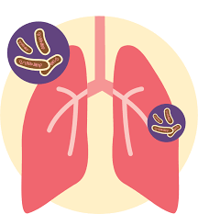
RESULTADOS DO TRM-TB (ULTRA)?
MTB DETECTADO TRAÇOS, RESISTÊNCIA À RIFAMPICINA INDETERMINADA
PVHIV, CRIANÇAS,
TB EXTRAPULMONAR
POSITIVO PARA TB, RESISTÊNCIA À RIFAMPICINA INCONCLUSIVA.
Interpretação

Slide 17
RESULTADOS DO TRM-TB (ULTRA)?
MTB DETECTADO TRAÇOS, RESISTÊNCIA À RIFAMPICINA INDETERMINADA
POP GERAL, SAÚDE, PPL, POP RUA, INDÍGENA E CONTATOS DE TBDR
INCONCLUSIVO
Interpretação

Slide 18
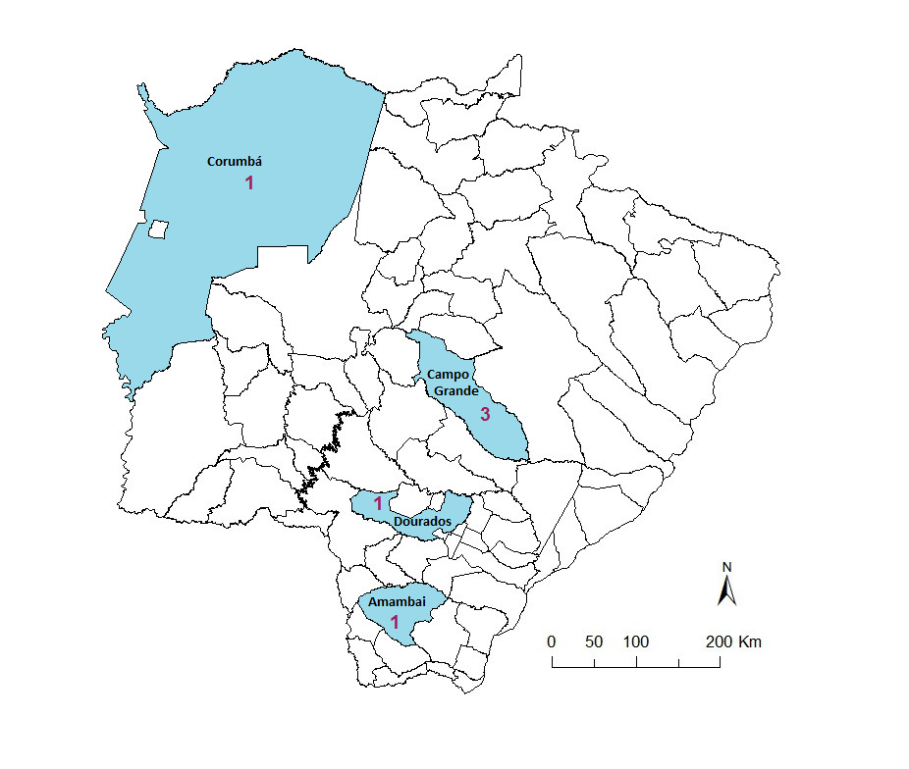
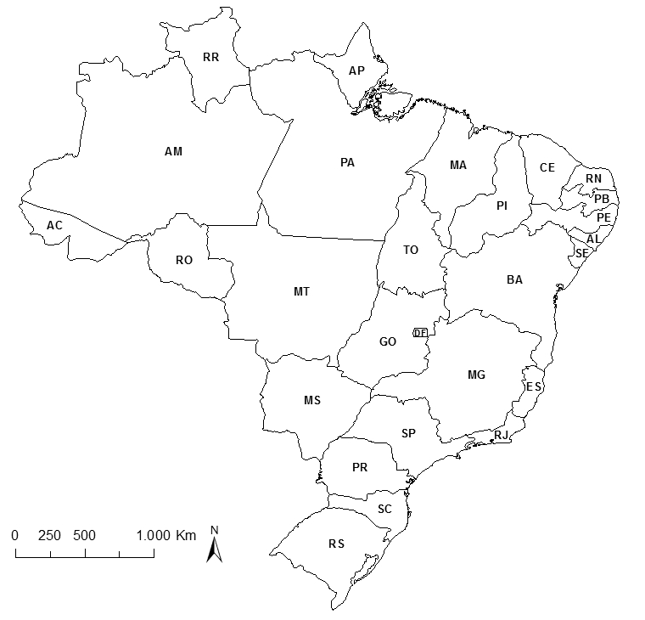
REDE LABORATORIAL DE TRM-TB (ULTRA)?
Figura 1. Número de equipamentos e a distribuição no país.
255 equipamentos
206 laboratórios
134 municípios
6 equipamentos
6 laboratórios
4 municípios
TB = 255 equipamentos
2 a 5
6 a 29
30 a 62
62 equipamentos com contrato de manutenção* (24%)
9 contratos em andamento (4%)
63 ou mais
*Levantamento realizado com a Cepheid® em fevereiro/2020

Slide 19
REDE LABORATORIAL DE TRM-TB (ULTRA)?
Produtividade anual da RTR-TB de Mato Grosso do Sul
Relatório FormSUS da RTR-TB

Slide 20
REDE LABORATORIAL DE TRM-TB (ULTRA)?
Recebimento e uso de cartuchos pela RTR-TB de Mato Grosso do Sul em 2019
Relatório FormSUS da RTR-TB

Slide 21
REDE LABORATORIAL DE TRM-TB (ULTRA)?
Recebimento e uso de cartuchos pela RTR-TB de Mato Grosso do Sul em 2019
Relatório FormSUS da RTR-TB

Slide 22
REDE LABORATORIAL DE TRM-TB (ULTRA)?
Relatório FormSUS da RTR-TB

Slide 23
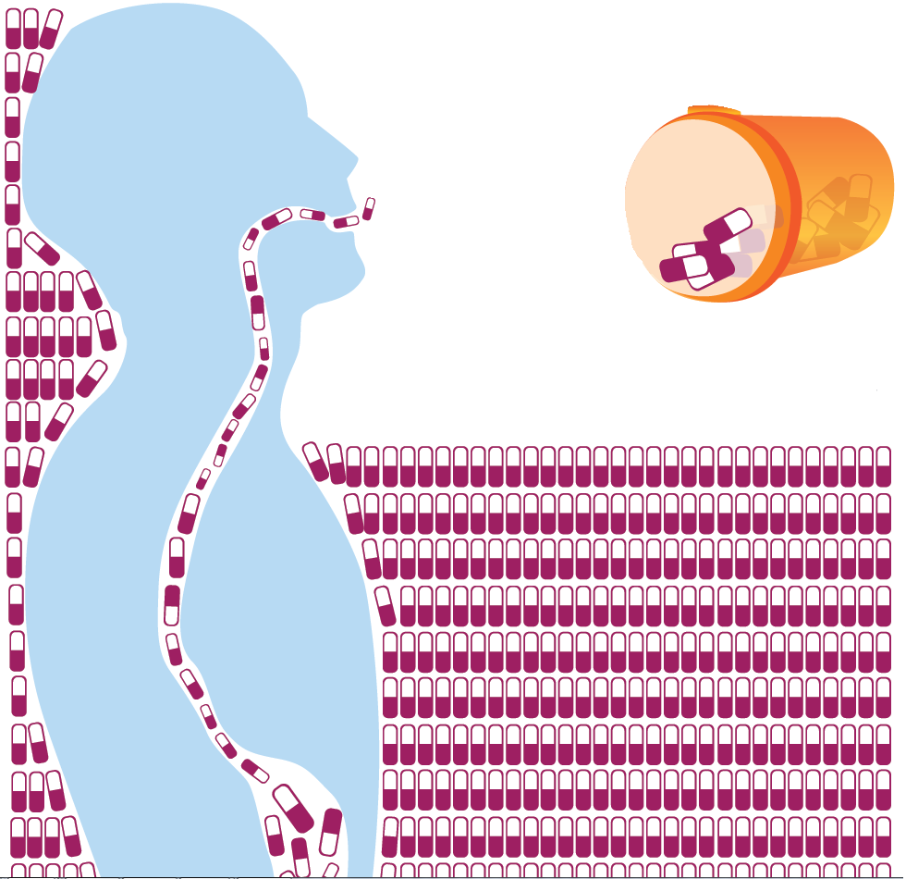
QUANTOS COMPRIMIDOS
SÃO
NECESSÁRIOS
PARA TRATAR UMA PESSOA COM TB SENSÍVEL?
Adaptado de:
Médico Sem Fronteiras

Slide 24
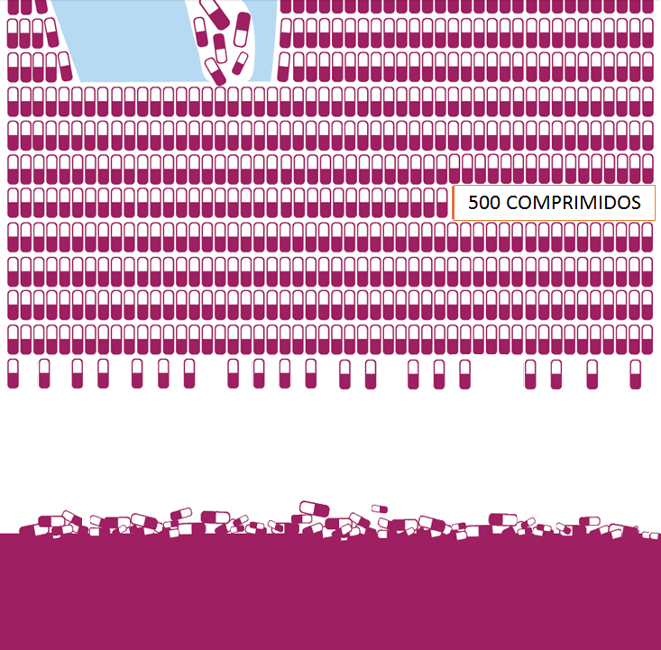
720 COMPRIMIDOS
Adaptado de:
Médico Sem Fronteiras

Slide 25
QUANTOS COMPRIMIDOS
SÃO
NECESSÁRIOS
PARA TRATAR UMA PESSOA COM TB DR?
Adaptado de:
Médico Sem Fronteiras

Slide 26
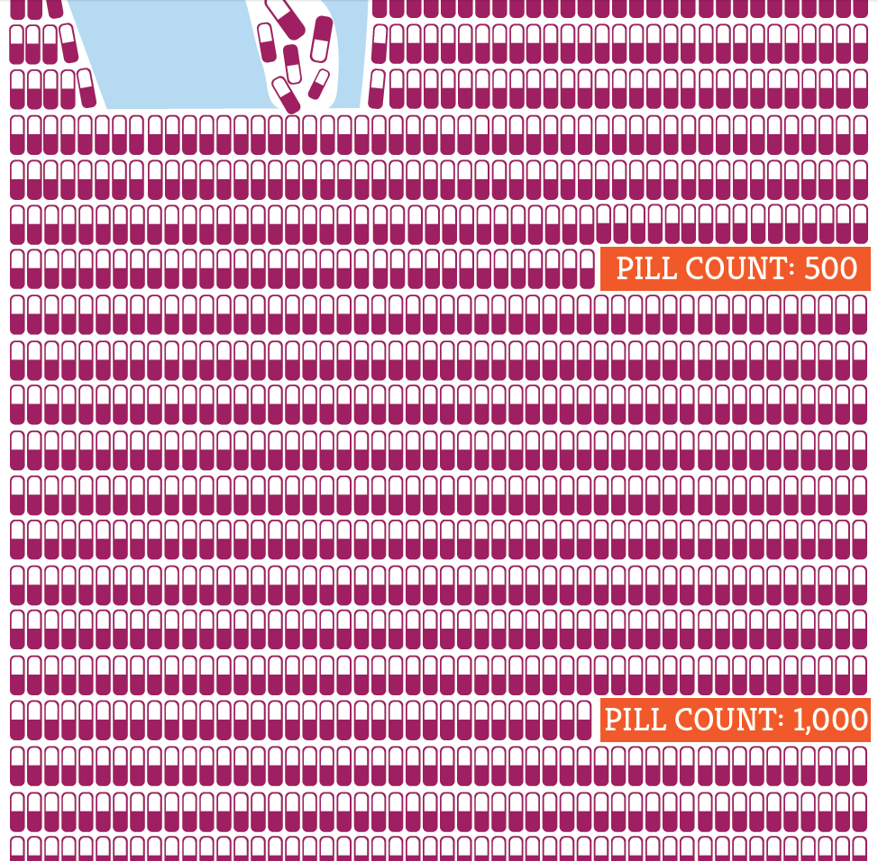
500 COMPRIMIDOS
1.000 COMPRIMIDOS
Adaptado de:
Médico Sem Fronteiras

Slide 27
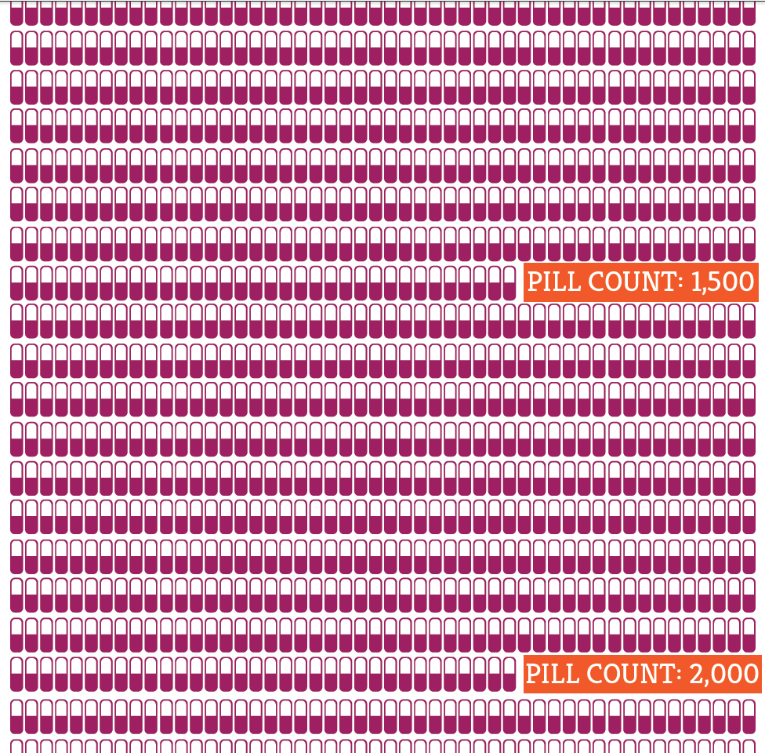
1.500 COMPRIMIDOS
2.000 COMPRIMIDOS
Adaptado de:
Médico Sem Fronteiras

Slide 28
1.500 COMPRIMIDOS
Adaptado de:
Médico Sem Fronteiras
3.000 COMPRIMIDOS

Slide 29
1.500 COMPRIMIDOS
Continua...
Adaptado de:
Médico Sem Fronteiras
3.000 COMPRIMIDOS

Slide 30
4.936 COMPRIMIDOS
Adaptado de:
Médico Sem Fronteiras

Slide 31
8.872 COMPRIMIDOS
Adaptado de:
Médico Sem Fronteiras

Slide 32
Adaptado de:
Médico Sem Fronteiras

Slide 33
MAIS DE 14.000 COMPRIMIDOS
Adaptado de:
Médico Sem Fronteiras

Slide 34
Tel: (55-61) 3315-2787
tuberculose@saude.gov.br
www.saude.gov.br/tuberculose

